Slide 1

Cas Final Local Bike
Analytics Engineering
Isabela Merchiori
Nov/2026

Slide 2
Summary
Définir les axes d’analyse
Modélisation des données
Implémentation des tests et documentation
Visualisation et partage
Bonus : Création de dashboard et analyse complète

Slide 3
Définir les axes d’analyse
Objectif :
Définir des axes d’analyse clés pour soutenir les opérations.
Fournir des insights stratégiques pour optimiser les processus, maximiser les ventes et accroître les revenus.
Contexte Local Bike : mission de démocratiser le vélo aux États-Unis (infrastructures et de culture vélo, mobilité douce, santé, empreinte carbone). Forte communauté et priorité à la qualité plutôt qu’à la quantité.
3 axes d’analyse retenus :
(parmi d’autres axes identifiés à partir des données disponibles)
Revenus par magasin, catégorie et marque
Repérer les catégories et marques gagnantes pour mieux allouer les ressources (promotions, personnel, évennement, stock etc.).
Analyse des stocks par :
Produits jamais vendus : les promouvoir ou les arrêter.
Surstock : déclencher des promotions pour réduire l’inventaire.
Ruptures : rééquilibrer entre magasins ou réapprovisionner.
Top 10 des villes par volume vendu (dernière année)
Organiser des événements locaux pour renforcer la communauté.
Obtenir le sponsoring des marques les plus populaires.
Impact attendu : meilleure allocation des ressources, ventes et revenus en hausse, communauté renforcée.

Slide 4
2 & 3. (dbt) Modélisation et implémentation
Architecture en 3 couches :
Staging (vues) : nettoyage et standardisation des tables sources. Colonnes contenant des données personnelles des customers et des staffs retirées du dataset d’origine.
Intermediate (vues) : (int__production, int__sales) : enrichissement et jointures (organisés selon la division Production / Sales de l’énoncé).
Mart (tables) : modèles prêts pour l’analyse, un par axe.
  mrt__revenue : revenus par magasin, catégorie et marque
  mrt__stock : stocks et historique de ventes
  mrt__promote_local_events : top 10 des villes
Choix technique : Pas de partitionnement ni de clustering : volume de données limité.
Qualité et documentation :
Staging : schema.yml avec description des modèles et colonnes; data type; pour chaque clé primaire, le tag meta: primary_key; un test d’unicité et un test not_null. Chaque clé étrangère est contrôlée par un test relationships.
Intermediate et mart : description rédigée dans un fichier .md avec référence à un fichier .yml par modèle.
Dbt_project.yml: persist_docs activé et matérialisation définie par couche.
README.md : objectifs du projet et conventions.

Slide 5
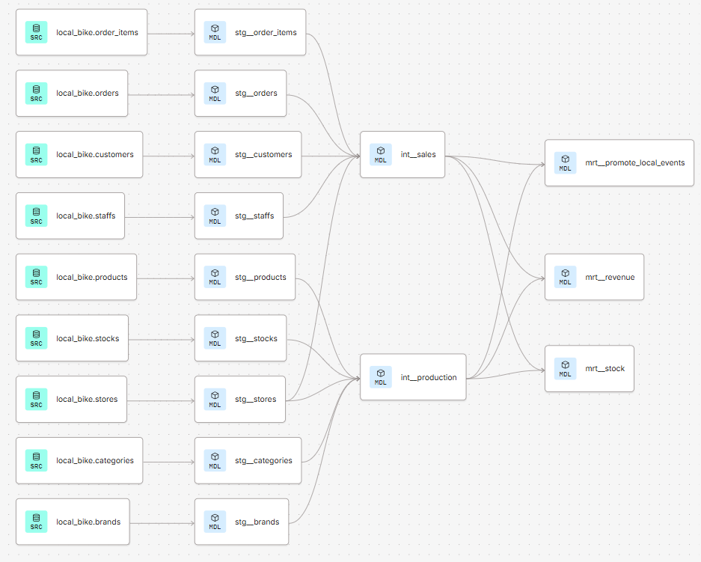
(dbt) Lineage
Améliorations
stg__stores alimente les deux intermediate
Les deux intermediate alimentent
mrt__revenue et mrt__promote_local_events (ils prennent les ventes dans int__sales et la catégorie/marque dans int__production).
Solution possible : créer 1 modèle intermediate int__products (products, category, brand -> sans stock).

Slide 6
4. Visualisation et partage
https://github.com/isamerch/local_bike

Slide 7
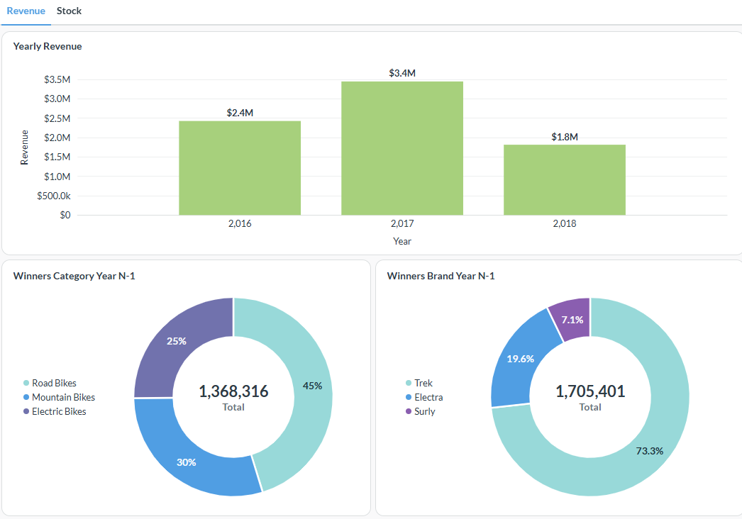
  mrt__revenue

Slide 8
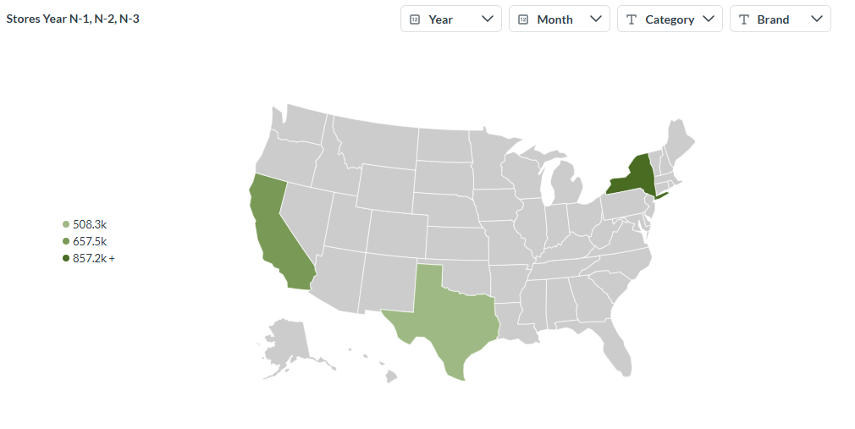
  mrt__revenue

Slide 9
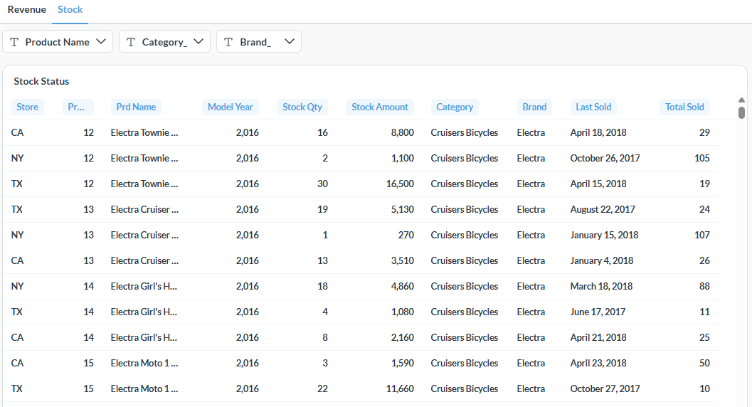
  mrt__stock
Possibilité d’ajouter directement des règles métier dans l’éditeur.
Exemple : créer une colonne calculée permettant d’identifier les lignes dont le stock est égal à 0 et dont la dernière vente date de moins de 6 mois, afin de leur attribuer automatiquement le statut « Réapprovisionner ». Puis mettre ces lignes en couleur et d’ajouter un filtre basé sur cette condition pour les identifier facilement.

Slide 10
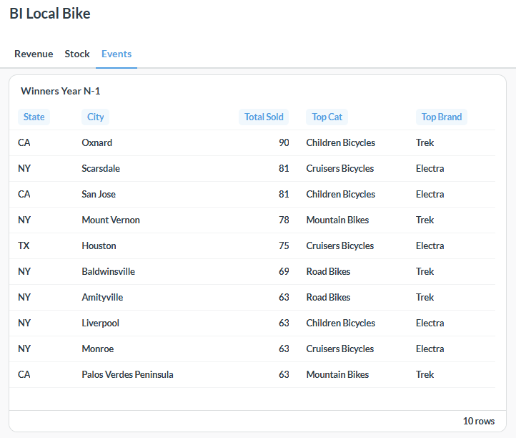
  mrt__promote_local_events

